Slide 1

Amazon Simple DB
Renato Caminha Juaçaba Neto
Felipe Martins Mesquita

Slide 2
Introdução
Sistema no estilo PaaS (Plataform as a Service)
Implementado na linguagem Erlang
Serviço simples e barato para aplicações pequenas em nuvem

Slide 3
Características gerais
Chave/valor
  Extensões para consultas SQL-Like
Consistência eventual
  Apresenta extensões para manutenção de consistência
Replicação automática?

Slide 4
Scalability features
Ainda não sei o que colocar aqui

Slide 5
Flexibility features
Ainda não sei o que colocar aqui

Slide 6
Controle de consistência
Leitura consistente eventual
  Possíveis leituras desatualizadas
  Maior performance
Leitura consistente
  Maior chance de leituras atualizadas
  Menor performance

Slide 7
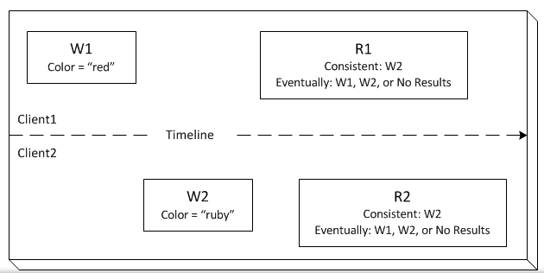
Exemplos sobre consistência

Slide 8
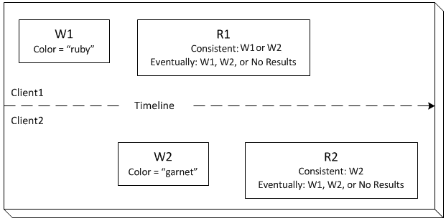
Exemplos sobre consistência

Slide 9
Modelo de Dados
Sistema chave-valor
Consultas SQL-like usando clausula select
Apresenta similaridades com o conceito de tabelas do modelo relacional

Slide 10
Domínios
Conjuntos de itens pertencentes a 1 usuário
Nomeados unicamente entre os domínios de 1 usuário
Similar ao conceito de tabelas, mas sem definição de colunas

Slide 11
Itens
Constituídos pelo par nome-atributos, representam uma entrada de dados no domínio
O nome de um item deve ser único e é usado nas chamadas get e put
Atributos é uma lista de pares nome-valor onde o nome de cada atributo deve ser único entre os atributos de 1 item e o valor deve ser uma string

Slide 12
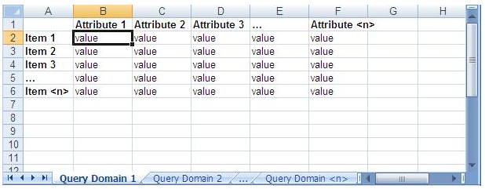
Visualizando os dados

Slide 13
Quering with selects
Selects SQL-like ou gets chave-valor utilizando o nome do item
Não é possível fazer junções utilizando esse comando
Permite:
  Projeção,
  Seleção,
  Ordenação e
  Clausula limit

Slide 14
Quering with selects
Alguns operadores:
  Operadores booleanos basicos, >, < ,=, !=, etc...
  Like, ex: select * from mydomain where author like 'Rob%'
  Between, ex: select * from mydomain where year between '1998' and '2000'
  Every, ex: select * from mydomain where every(Rating) = '****'

Slide 15
Conditional Puts and Deletes
O Amazon simple db permite condições baseadas em valores esperados quando fazemos puts e deletes em domínios
Instrução atômica que só altera o valor se algum valor estiver como esperado

Slide 16
Tratando tipos de dados
Problemas com ordenação de strings
Valores numéricos devem ser completados com zero
  12 → 0012
  101 → 0101
Valores negativos devem ser deslocados de acordo com magnitude máxima do atributo
Recomenda-se usar o padrão aa-mm-dd para datas

Slide 17
Python API
Projeto open source Boto
Disponibiliza APIs para programacao com os mais diversos servicos da amazon
  DynamoDB
  SimpleDB
  S3
  Google Cloud Storage
  Cloud watch, EC2, EMR, etc...

Slide 18
SimpleDB with Boto
Principais classes e funções
  Domain
  Connection
  QueryResultSet
  Item
  boto.sdb.regions()

Slide 19
Connection
get_usage() #aproximação
Realiza as principais funções de manipulação de dados.
get_all_domains()

Slide 20
Domain
batch_put_attributes(itens:dict, replace)
batch_delete_attributes(itens:dict)
put_attributes(itens:dict, replace)
delete_attributes(itens:dict)
delete(item_name)
get_attributes(item_name, attributes, consistent_read:bool)

Slide 21
Domain
new_item(item_name)
select(query, consistent_read, max_items)
  Seleciona os atributos com sintaxe SQL-Like
to_xml()
  Exporta todos os dados do dominio como documento xml

Slide 22
Item
Acesso aos atributos como dicionario
  item['attr_name']
selete()
load()
save()
clear()

Slide 23
Java API
Opções
  API oficial disponibilizada pela Amazon
  API do projeto open source typica
Typica promete maior facilidade mas mal é pouco documentada

Slide 24
Custos
Custos usando São paulo como região
  $0.190 / hora de máquina
  $0.340 / GB de armazenamento
  Transferência IN gratuita
Transfer OUT
First 1GB / month | Gratuito
Up to 10TB / month | $0.25 / GB
Next 100TB | $0.23 / GB
Next 100TB | $0.21 / GB
Next 350TB | $0.19 / GB
More than that | Contact Amazon

Slide 25
Limites gratuitos
A Amazon disponibiliza um limite gratuito por mês para todos os clientes desse serviço
  1GB de armazenamento
  1GB de transferência OUT
  25 horas de máquina

Slide 26
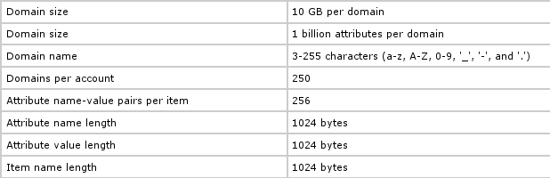
Limites de dados

Slide 27
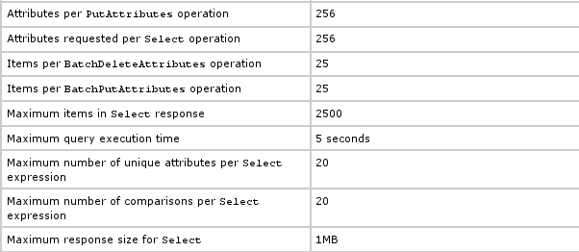
Limites de dados

Slide 28
Exemplos de casos de uso
Ooyala - a platform to deliver video content for publishers
Brainscape - an engine for measuring the networks in the brain
Commerce360 - optimize paid search campaigns to deliver improved campaign efficiency
Justin.tv - a massively scalable live video platform
MileMeter - “auto insurance buy the mile”
UserTesting.com - quick and cheap website usability testing
WeoGeo - a one-stop marketplace for mapping

Slide 29
Links e refs
Site: http://aws.amazon.com/simpledb/
Documentação oficial:http://docs.aws.amazon.com/AmazonSimpleDB/latest/DeveloperGuide/Welcome.html
Bom slide: http://www.slideshare.net/sc68cal/amazon-simpledb
Exemplo de aplicação: http://aws.amazon.com/articles/1394?_encoding=UTF8&jiveRedirect=1
SimpleDB queries: http://aws.amazon.com/articles/1231
http://innowave.blogspot.com.br/2007/12/amazon-simpledb...
http://www.packtpub.com/article/hands-tutorial-...

